Slide 1
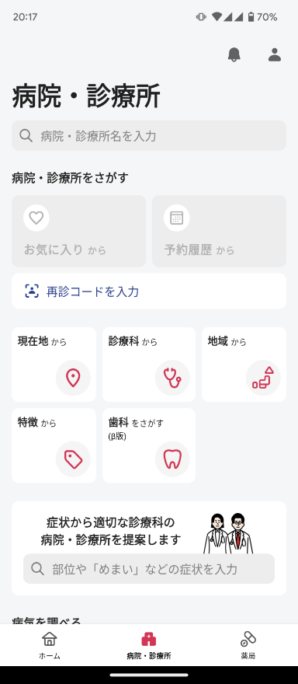
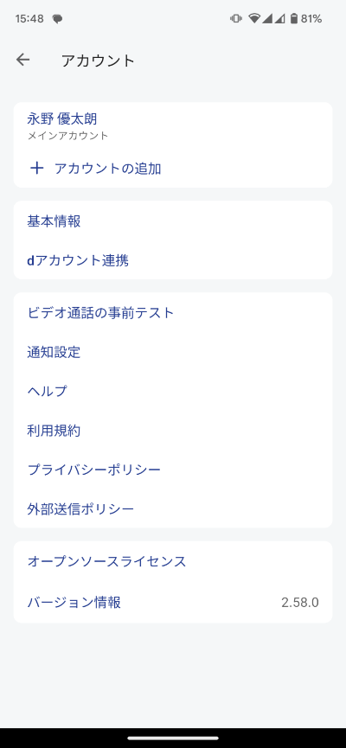
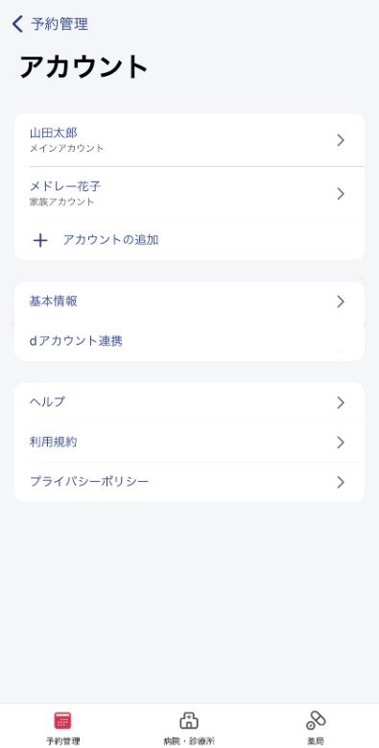
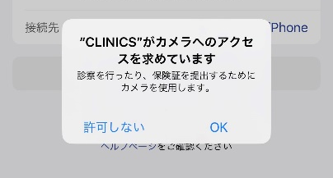
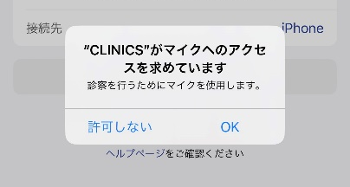
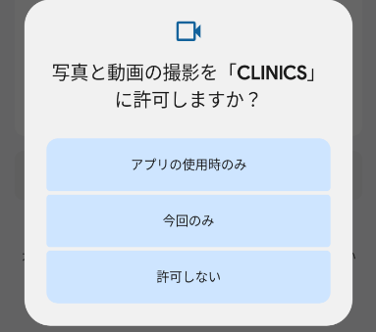
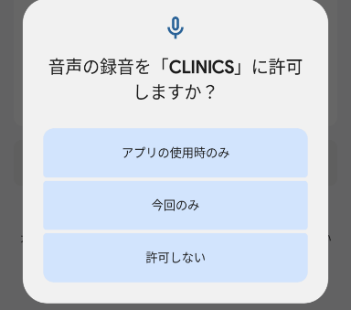
オンライン診療・服薬指導アプリCLINICS
【10】診療前の事前準備
3-A
診療前に通話テストをしておきましょう
❶右上のアカウント
ボタンを押す
❷「ビデオ通話の事前
テスト」を押す
❸ カメラへの
アクセスを許可する
❹ マイクへの
アクセスを許可する
iPhoneの場合
iPhoneの場合
Androidの場合
Androidの場合

Slide 2
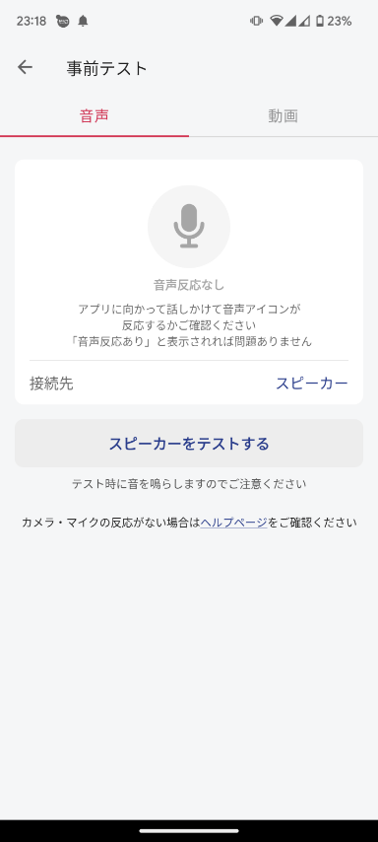
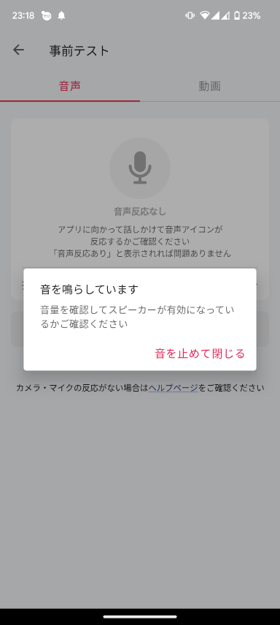
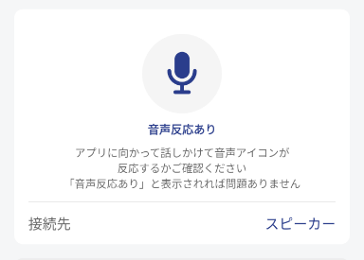
オンライン診療・服薬指導アプリCLINICS
【10】診療前の事前準備
3-A
診療前に通話テストをしておきましょう
❶スマホに向かって
話しかける
❷「スピーカーを
テストする」を押す
❸ 「音を止めて閉じる」
を押す
スピーカーから
テスト音が鳴ります
マイクのマークが
青くなればOKです

Slide 3
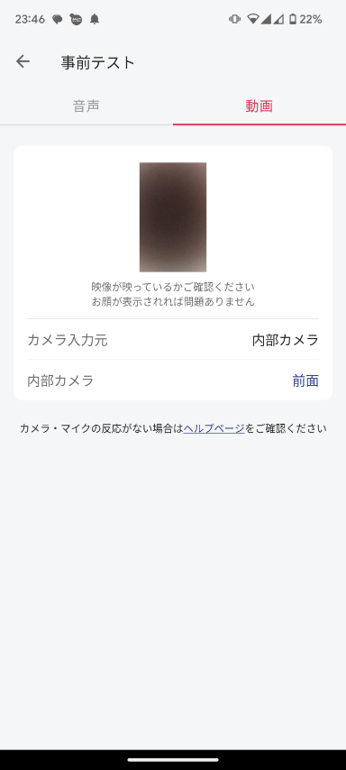
オンライン診療・服薬指導アプリCLINICS
【10】診療前の事前準備
3-A
診療前に通話テストをしておきましょう
❶「動画」を押す
❷カメラが映ることを
確認する
カメラにご自身の顔が映ればOKです

Slide 4
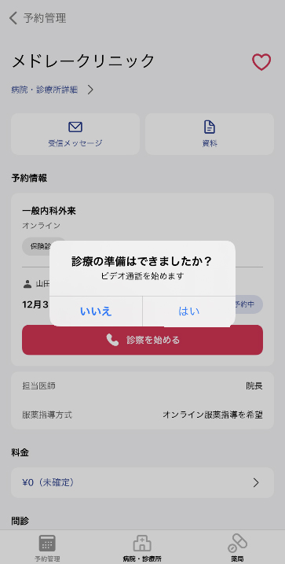
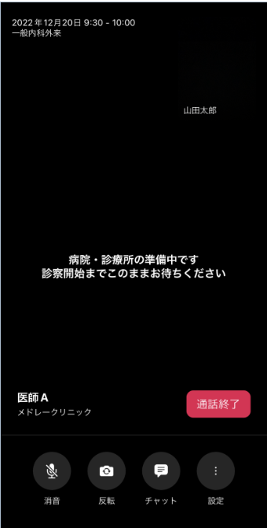
オンライン診療・服薬指導アプリCLINICS
【11】ビデオ通話で診察
3-A
予約時間内に医師から通知が届きます
電波状況の良いプライバシーが確保出来る場所で、診察を始められるようにしてお待ち下さい。
❶ 医師からの呼び出し
通知に応答する
医師が診察開始の呼び出しを
おこなうと、画面上に
オンライン診察の呼び出し
通知が表示されます。
呼び出し通知が届いたら
応答してください。
❷ ｢はい｣を押す
❸ 診療が始まります

Slide 5
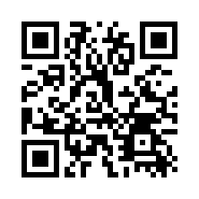
オンライン診療・服薬指導アプリCLINICS
【12】操作に困ったときのご案内
3-A
患者様ヘルプページ
ご利用に際してお困りのときは、
左のQRコードから患者様ヘルプページをご覧いただけます。
お問い合わせフォーム
下記のお問い合わせフォームもご活用ください。
左のQRコードからもご覧いただけます。
https://clinics-support.medley.life/hc/ja/requests/new
CLINICS患者相談窓口
患者様ヘルプページをご覧いただいても解決できなかった場合は、
下記相談窓口までお気軽にご連絡ください。
電話：0120-13-1540（平日9～19時）

Slide 6
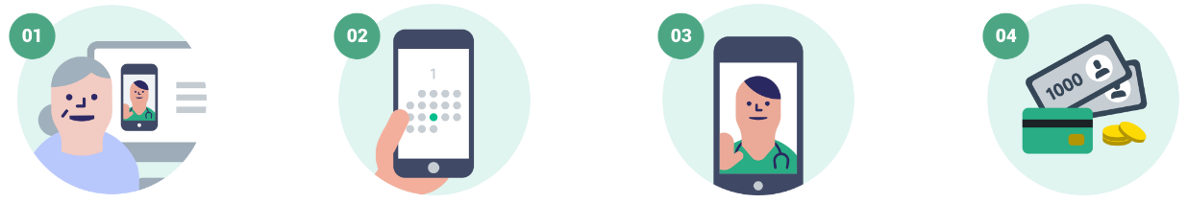
オンライン診療アプリYaDoc
3-B
YaDoc［ヤードック］
スマートフォンなどの端末を使用して「オンライン診療」を
利用できるサービスです。それ以外に疾患管理のサービスも有りますが、
今回は「オンライン診療」についてご説明します。
ご利用までの流れ
オンライン診療対応の医療機関を探す
希望する医療機関のホームページなどで
オンライン診察
可能かどうか
確認します。
オンライン診察の
予約をする
オンライン診察を
受ける
予約完了後、
アプリから診察を
受ける事ができる
ようになります。
診察料の
お支払い
支払い方法は
各医療機関へ
ご確認ください。
本サービスは無料でご利用できます（ただし通話にかかる通信費、および診察費は必要です）。

Slide 7
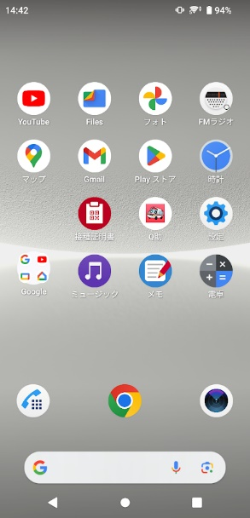
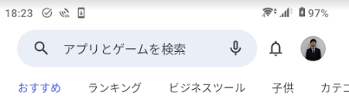
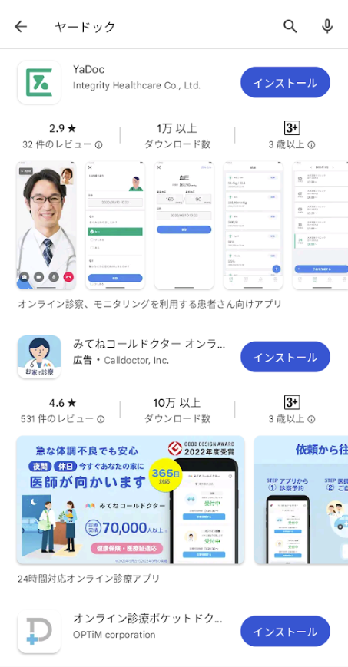
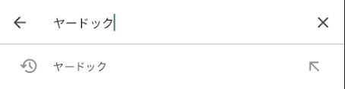

オンライン診療アプリYaDoc
【1】YaDocのインストール
3-B
Androidの場合
❶ ｢Playストア｣を 押す
❷ ｢アプリやゲームを 検索｣を押す
❸ ｢ヤードック｣と
入力
❹ ｢ヤードック｣を
リスト一覧から押す
❺ ｢インストール｣を
押す
アイコン | 概要 | アプリ
 | 疾患管理システムYaDoc（ヤードック） 利用する患者様用のアプリです。 主な機能 病歴管理：血圧など日々の健康状態を記録し、振り返ることができます。 医師と共有し相談することにより良い診療につながります。 オンライン診療：通常の対面診療に加えて、 ご自宅等で医師の表情を見ながら診察を受けることが出来ます。 | Integrity Healthcare Co.,Ltd. Ver 1.51.2 アプリのご利用は 無料ですが、 ｢オンライン診療｣による 受診は、医療費が 発生します。

Slide 8
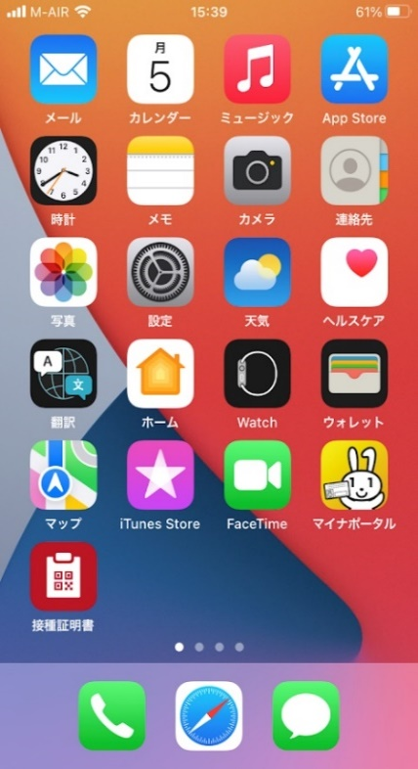
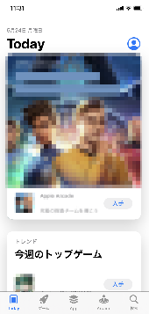
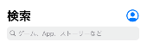
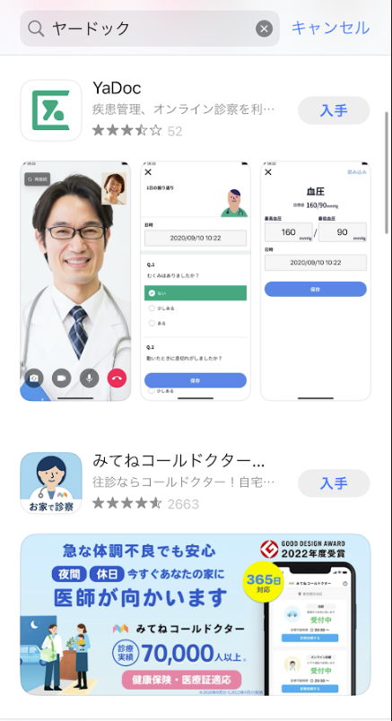
オンライン診療アプリYaDoc
【1】YaDocのインストール
3-B
iPhoneの場合
❶ ｢App Store｣を 押す
❷ ｢検索｣を押す
❸ ｢ヤードック｣と入力
❹ ｢入手｣を押す

Slide 9
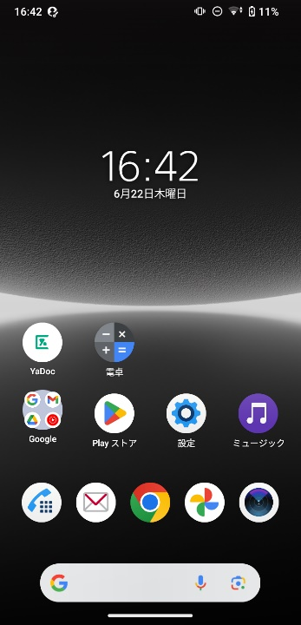
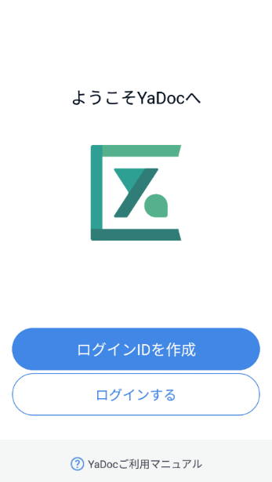
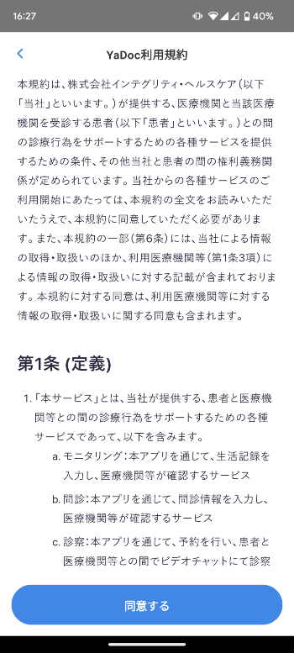
オンライン診療アプリYaDoc
【2】YaDocにID登録
3-B
ログインするためのID登録を行います
❶ ホーム画面から
アプリを起動する
❷ ｢ログインIDを作成」
を押す
❸ ｢同意する」を押す

Slide 10
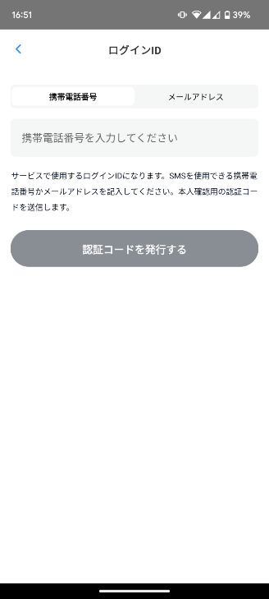
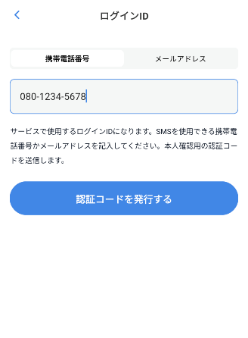
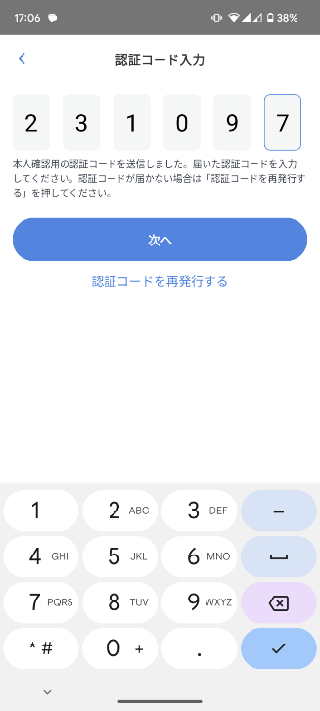
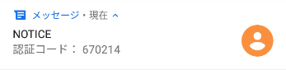
オンライン診療アプリYaDoc
【2】YaDocにID登録
3-B
ログインするためのID登録を行います
❹ 認証コードを受け取
る電話番号かメール
アドレスを入力
❺「認証コードを発行する」
を押す
❻｢認証コード」を入力
❼ ｢次へ」を押す
SMSかメールで認証コードが届くので番号を控える

Slide 11
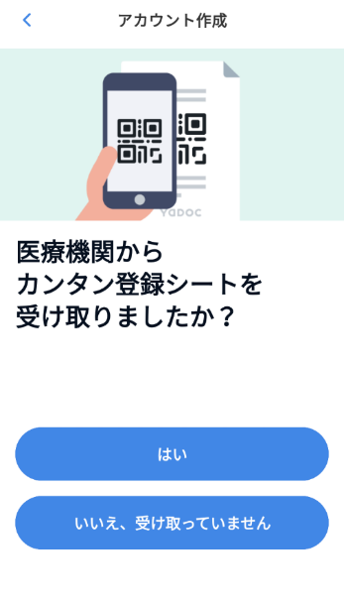
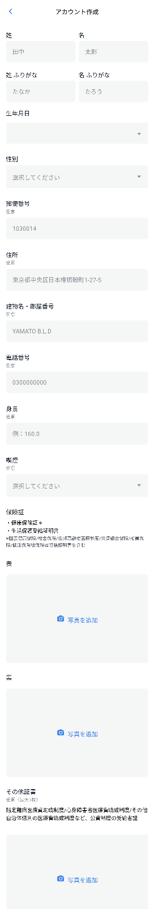
オンライン診療アプリYaDoc
【3】アカウントの登録
3-B
アカウントの登録をします
❶ ｢いいえ、受け取って いません」を押す
❷ 姓名、生年月日
性別を入力
❸ ｢写真追加」を押す
(任意)と記載の欄の
入力は必須では
ありません
次にこの画面が
表示されます
その他証書を
最大5枚まで任意で
添付できます

Slide 12
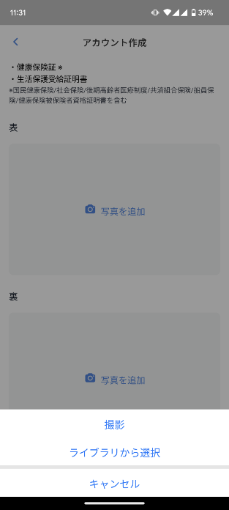
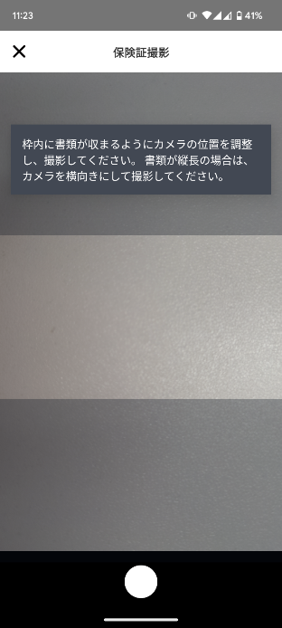
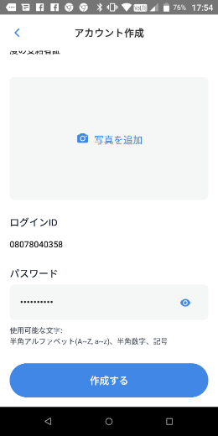
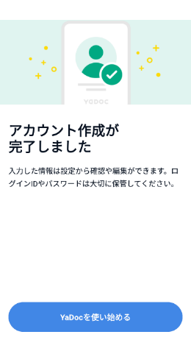
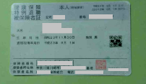
オンライン診療アプリYaDoc
【3】アカウントの登録
3-B
アカウントの登録をします
❹ 「撮影」を押す
❺ 赤枠内に
保険証の全体を
収めて○を押す
❻ パスワードを
作成
➑ ｢YaDocを使い
始める」を押す
❼「作成する」
を押す
※パスワードは
8文字以上で数字とアルファベットを必ず１つ入れる必要があります

Slide 13
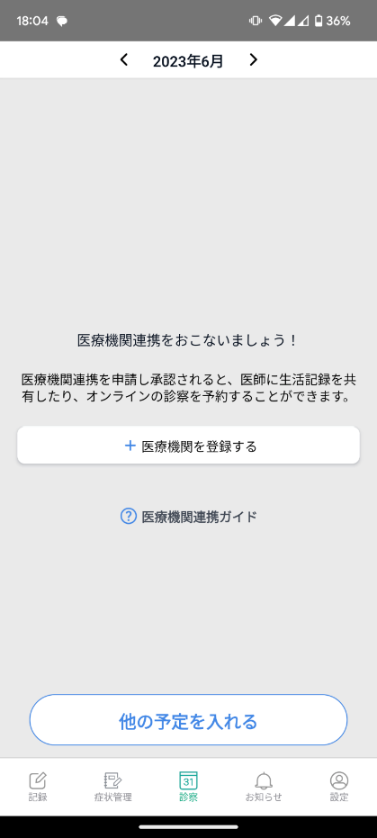
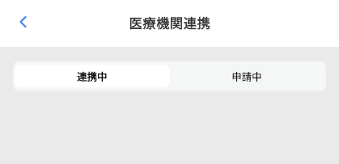
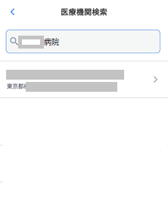



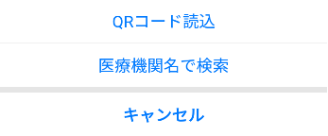
オンライン診療アプリYaDoc
【4】医療機関を登録する
3-B
受診したい医療機関を登録しましょう
❶ ｢診療」を押す
❸ ｢追加する」を押す
❺ 医療機関名を入力
❷ ｢医療機関を登録する」
を押す
❹ ｢医療機関名で検索」
を押す
❻ 希望する
医療機関名を押す
今回の講習の実習は
ここまでとします
あとは画面を見るだけの
講習とします

Slide 14
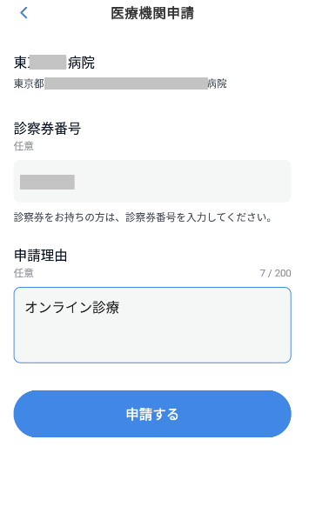
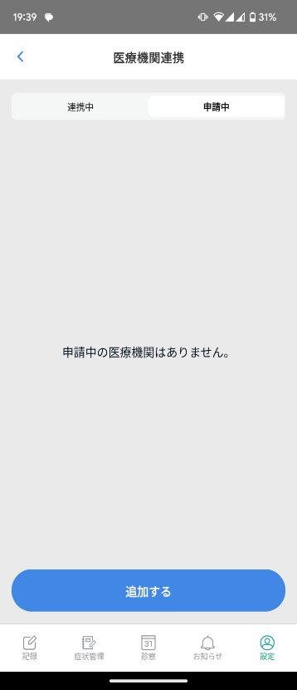
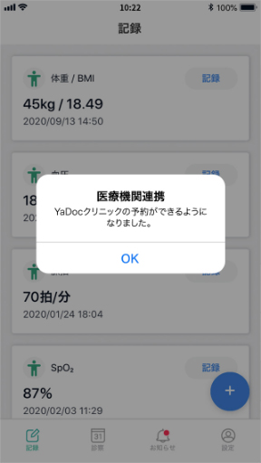
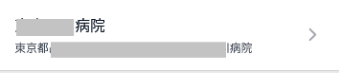
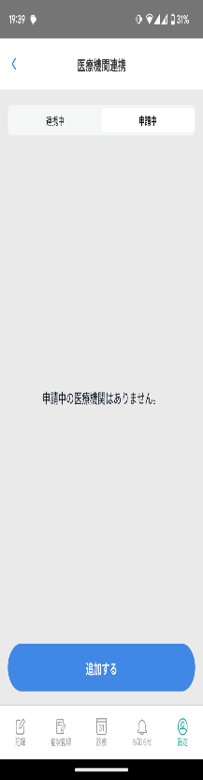
オンライン診療アプリYaDoc
【4】医療機関を登録する
3-B
受診したい医療機関を登録しましょう
❼ ｢申請する｣を押す
➑ 申請中の欄に
表示されますので
登録は終了です
❾通知が届くと
利用が可能となります
この欄の記入は
任意です

Slide 15
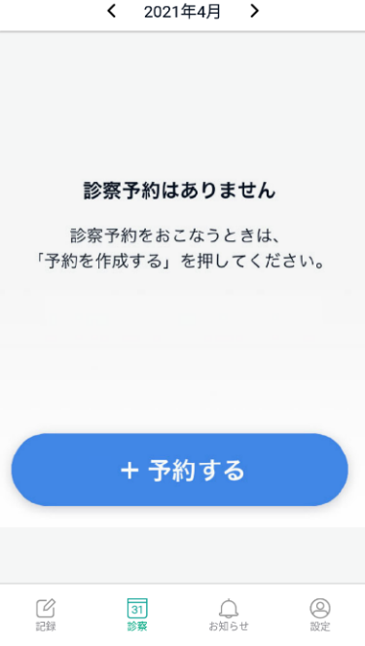
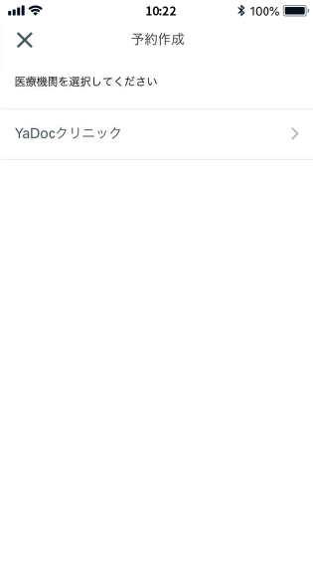
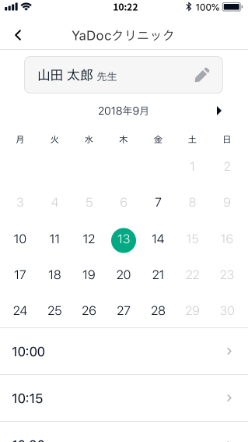
オンライン診療アプリYaDoc
【5】診療日の予約
3-B
医療機関から登録完了の通知がきたら予約しましょう
❶ ｢診察｣を押す
❷ ｢+予約する｣を 押す
❸ 医療機関名を
押す
❹ 希望する日時を押す
❺ 診療可能な時間が
表示されるので
希望時間を押す

Slide 16
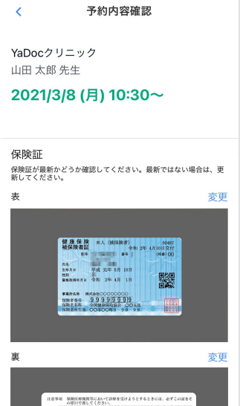


オンライン診療アプリYaDoc
【5】診療日の予約
3-B
医療機関から登録完了の通知がきたら予約しましょう
❻ 予約内容を
確認してください
❼ 画面を下から上に
スクロール
❽ ｢予約する｣を 押す
医師からアプリを
通じて予約指示が
入ることもあります

Slide 17



オンライン診療アプリYaDoc
【6】ビデオ通話の事前テスト
3-B
診察の予約時間までにビデオ通話テストを試して
ビデオ通話が問題なくできるか確認しましょう
❶ ｢設定｣を押す
❷ ｢テスト通話｣を押す
❸｢テスト通話を開始する｣
を押す
❹ 10秒程度
待ちましょう

Slide 18



オンライン診療アプリYaDoc
【6】ビデオ通話の事前テスト
3-B
診察の予約時間までにビデオ通話テストを試して
ビデオ通話が問題なくできるか確認しましょう
❶ 電話が
かかってくるので ｢応答｣を押す
❷ 右上に自分が
写っていることを
確認しましょう
❸受話器マークを押す
❹「終了する｣を押す

Slide 19






オンライン診療アプリYaDoc
【7】ビデオ通話で診察
3-B
予約時間内に医師から電話がかかってきます
Androidの場合
❶ 電話が
かかってきたら
｢応答｣を押す
❷ ｢許可｣を押す
❸ ｢許可｣を押す
❹ 診療が始まります
※チャットでのやり取りはできません

Slide 20





オンライン診療アプリYaDoc
【7】ビデオ通話で診察
3-B
予約時間内に医師から電話がかかってきます
iPhoneの場合
❶ 電話が
かかってきたら
｢応答｣を押す
❷ ロックを解除する
❸ ｢Yadoc｣を押す
❹ 診療が始まります
※チャットでのやり取りはできません

Slide 21
オンライン診療アプリYaDoc
【8】お支払い方法
3-B
決済方法は、医療機関の設定に応じて
｢クレジットカード」 ｢診療後の銀行振込」
｢次回来院時のお支払｣などを
お選びいただけるようになっております。
クレジットカードによる決済をご利用になる場合は、
予めクレジットカード情報の登録をお願いいたします。
※操作にご不明点がある場合は、
YaDocサポートセンターまでお問合せください。

Slide 22



オンライン診療アプリYaDoc
【8】お支払い方法
3-B
クレジットカードの場合
❶ ｢設定｣を押す
❷ ｢クレジットカード｣
を押す
❸ ｢クレジットカード を登録する｣を押す
❹ カード情報を入力
➎ ｢登録する｣を
押す

Slide 23

オンライン診療アプリYaDoc
【9】操作に困ったときのご案内
3-B
YaDoc HP
https://support.yadoc.jp/personal/
YaDocサポートセンター
平日10:00～17:00
電話番号：0120-22-8109
E-mail：ps@yadoc.jp
運営会社
株式会社インテグリティ・ヘルスケア
URL：https://www.integrity-healthcare.co.jp/

